Slide 1


UỶ BAN NHÂN DÂN QUẬN LONG BIÊN TRƯỜNG MẦM NON BAN MAI XANH
HOẠT ĐỘNG LÀM QUEN VĂN HỌC
Đề tài:Thơ: Bé nằm mơ
Lớp: Nhà trẻ D2

Slide 2
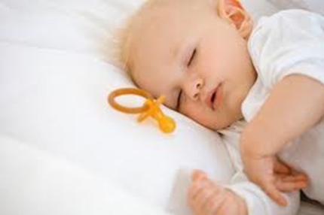
Cô cho trẻ quan sát hình ảnh em bé đang ngủ và trò chuyện với trẻ.

Slide 3

Cô đọc thơ lần 1

Slide 4

Bài thơ: Bé nằm mơ
Đêm qua bé nằm mơ
Lái con tàu vũ trụ
Bay lên trời rất thú
Nhớ mẹ lại quay về
Sưu tầm

Slide 5
Cô vừa đọc cho các con nghe bài thơ gì?

Slide 6

Bài thơ: Bé nằm mơ

Slide 7
Cô đọc thơ lần 2

Slide 8
Bài thơ: Bé nằm mơ
Đêm qua bé nằm mơ
Lái con tàu vũ trụ
Bay lên trời rất thú
Nhớ mẹ lại quay về
Sưu tầm

Slide 9


Các con cùng tìm hiểu bài thơ với cô nhé

Slide 10
Cô vừa đọc cho các con nghe bài thơ gì?
Do ai sáng tác?

Slide 11
Bài thơ: Bé nằm mơ
Tác giả: Sưu tầm

Slide 12
Trong bài thơ bạn nhỏ đã mơ thấy điều gì?

Slide 13
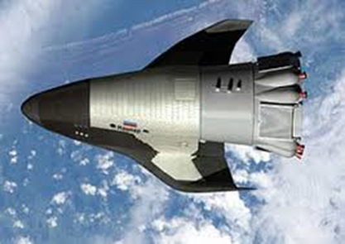
Đêm qua bé nằm mơ
Lái con tàu vũ trụ

Slide 14
Trong bài thơ bạn nhỏ đã lái con tàu đi đâu? Vì sao bạn nhỏ lại quay về?

Slide 15

Bay lên trời rất thú
Nhớ mẹ lại quay về

Slide 16

* Giáo dục: Qua bài thơ này các con phải luôn ngoan ngoãn, vâng lời người lớn và học thật giỏi để sau này biến những ước mơ của mình thành hiện thực nhé!.

Slide 17

Các con hãy cùng cô đọc lại bài thơ 1 lần nữa nhé!

Slide 18
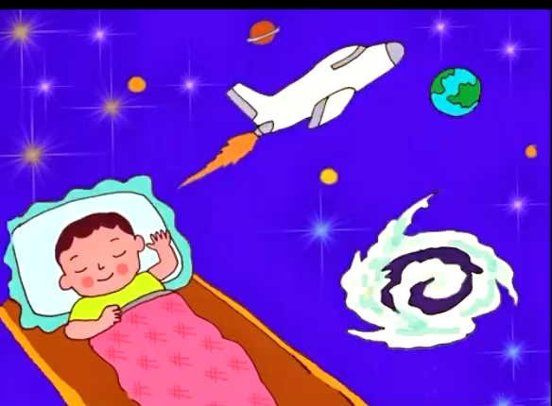

Slide 19

Xin chào và hẹn gặp lại các con!

